Slide 1
向量数据库前沿探索
2453359 李欣洋
2451994 蒋雨希

Slide 2

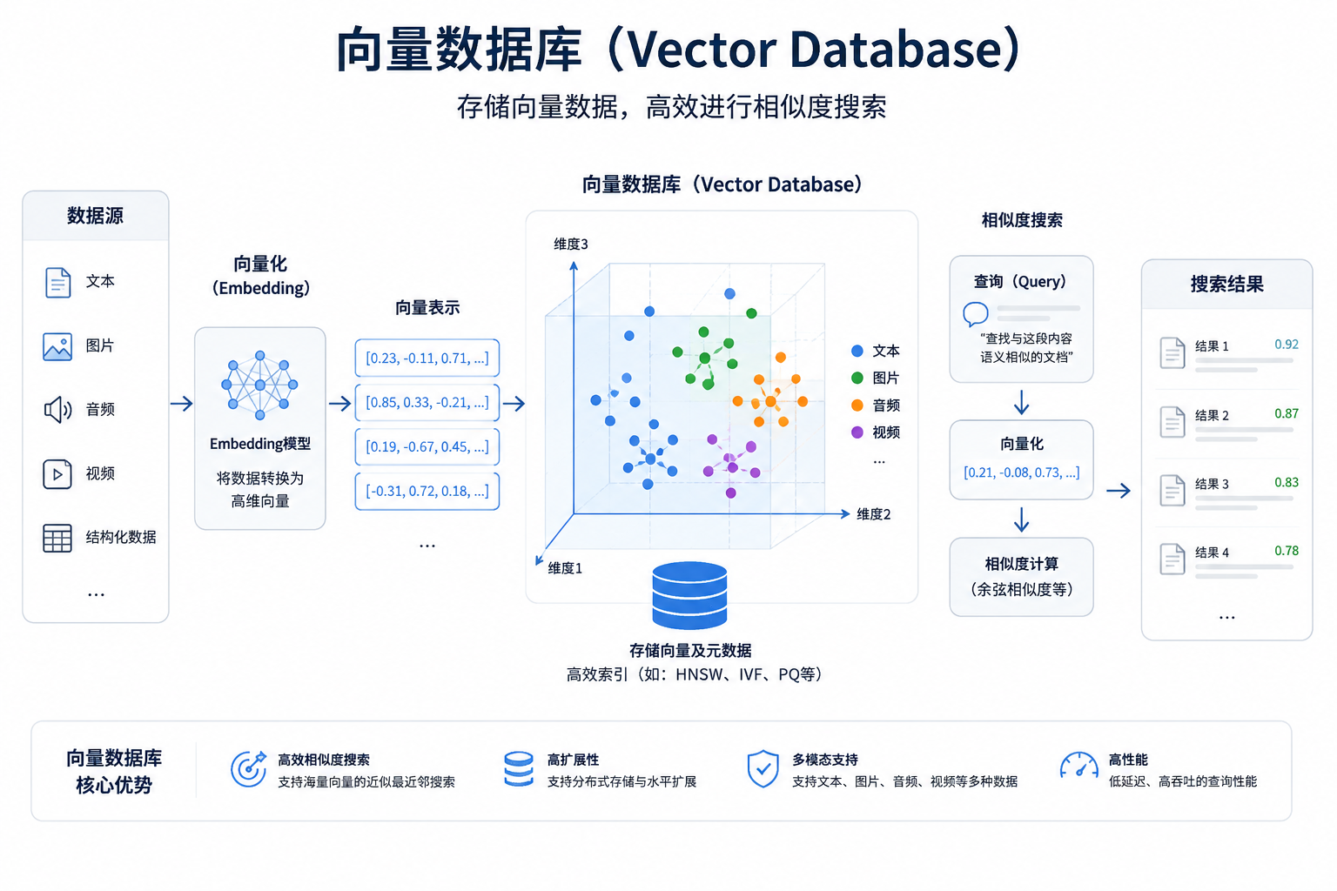
引言：为什么需要向量数据库？

Slide 3
数据形态的变化
用户表User
大量的图片
UserName
PassWord
Phone
…
豆包Seeddance，ChatGPT拥有非常强大的生图能力
现代应用中也会生成大量的图片
AI时代发展
大量的文本
传统数据库存储：结构化数据
信息爆炸的时候，每一个现代应用都会产生大量的文本内容
文本、图片、视频、网页等资源与内容，很难使用传统的数据库进行存储和查询。
使用什么结构来进行存储？
商品表Product
ProductId
ProductName
CostPrice
SellPrice
…
大量的视频
短视频的火爆，带来了大量的视频资源

Slide 4

⓵向量数据库和常见关系型数据库的区别
- 数据模型
- embedding
- 查询、索引

Slide 5
关系型数据库的数据模型
数据模型
关系型数据库最典型的展示形式就是二维表
所以关系型数据库适合描述：
用户 - 订单
学生 - 课程
医生 - 患者
项目 - 访谈
商品 - 分类
其特点是：
数据结构清晰
字段类型明确
关系约束严格
适合事务和精确查询
ID | Name | Age | City
1 | 张三 | 19 | 昆明
2 | 李四 | 20 | 长沙
关系型数据库通过主键、外键、表之间的关系来组织数据，例如：
用户表 user_id 是主键
订单表 user_id 是外键
一个用户可以有多个订单

Slide 6
向量数据库的数据模型
数据模型
向量数据库的核心不是表的之间的关系，而是空间中的点
例如一段文本：
MySQL 是一种关系型数据库
经过embedding模型处理之后，变成
[0.12, -0.35, 0.76, 0.08, ...]，这个向量可以理解成这段文本在语义空间中的坐标
向量数据库中通常存储的是：
id | text | vector | metadata
1 | MySQL是一个数据库 | [0.12, -0.35, 0.76, 0.08, ...] | {“source”: “数据库教材”}
核心是Vector（向量数据），在后续的检索和索引中都有使用

Slide 7
数据模型的对比
数据模型
对比项 | 关系型数据库 | 向量数据库
核心模型 | 表格模型 | 向量空间模型
基本单位 | 行 Row | 向量 Vector
数据组织方式 | 表、字段、关系 | 向量、元数据、集合
主要表达能力 | 结构化关系 | 语义相似度
典型数据 | 用户、订单、课程、商品 | 文本、图片、音频、视频的向量表示
关系表达 | 依靠主键、外键、Join | 依靠向量距离或相似度

Slide 8

embedding
embedding
向量数据库的核心
向量数据库的核心思想
Embedding在向量数据库中的流程
Embedding的维度
语义相近的内容，在向量空间中距离更近
语义不相关的内容，在向量空间中距离更远。
例如
“数据库索引怎么设计”
“如何优化 SQL 查询速度”
这两句话字面不完全一样，但语义相关，所以它们的向量距离可能比较近。
但
“数据库索引怎么设计”
“猫喜欢吃鱼”
语义差异大，向量距离就会比较远。
向量不是三维、二维那么简单，实际经常是几百维、上千维。
例如：
384 维
768 维
1024 维
1536 维
3072 维
每一个维度都不是人工定义的“年龄、价格、城市”这种字段，而是模型学习出来的语义特征。
先把原始数据转为向量
这个转换的过程就叫 embedding，例如文本被经过embedding后变为[0.13, -0.27, 0.91, ..., 0.04]类似的高维向量
原始文档
↓
文本切分 Chunk
↓
Embedding 模型向量化
↓
向量 + 原文 + 元数据 存入向量数据库

Slide 9
查询
查询
关系型数据库的查询
向量数据库的查询
向量查询的基本过程
关系型数据库的查询主要使用SQL，例如：
SELECT * FROM users WHERE city = ‘上海’;
擅长做
精确查询
范围查询
排序
分组统计
多表关联
事务操作
向量数据库的查询不是普通 SQL 的条件匹配，而是相似度搜索。
例如用户提问：
向量数据库适合用在哪些场景？
系统会先将这个query转换为向量：
[0.21, -0.08, 0.73, ...]
然后在向量数据库中搜索距离这个 query vector 最近的若干个向量。
这个过程叫Top-k相似搜索，返回最相似的若干个片段，可能是
用户问题
↓
Embedding 模型生成查询向量
↓
向量数据库执行相似度搜索
↓
返回 Top-K 相关内容
rank | text | similarity
1 | 向量数据库常用于语义搜索和推荐系统 | 0.92
2 | RAG 系统通常使用向量数据库检索知识片段 | 0.89
3 | 相似图片搜索可以基于图像向量完成 | 0.84

Slide 10
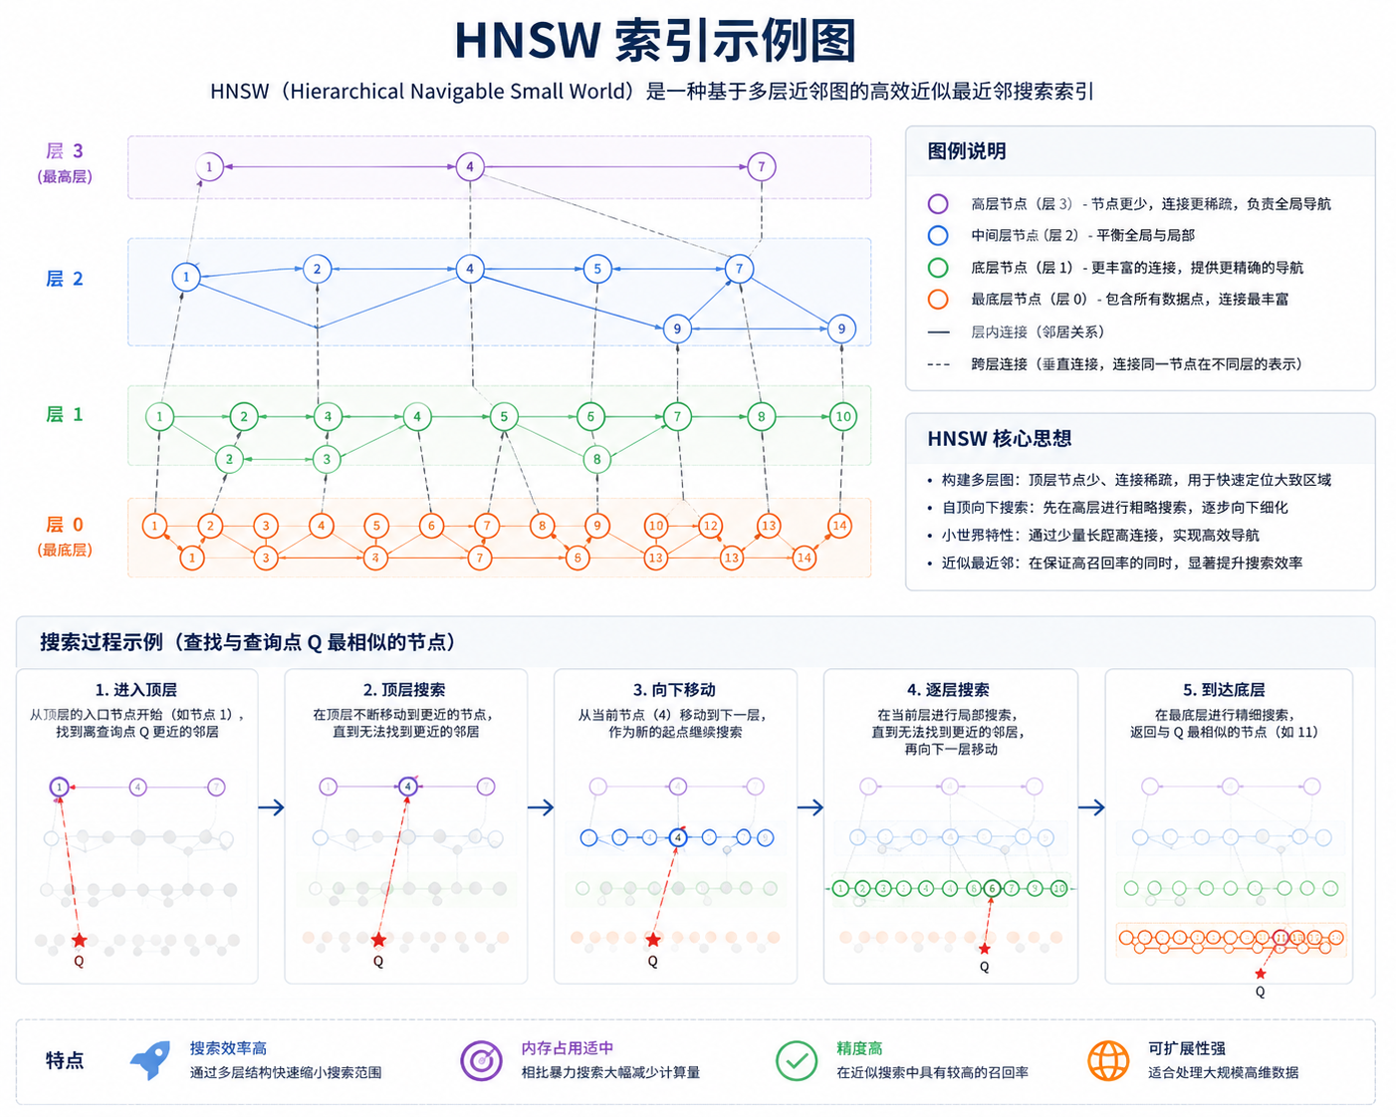
索引
索引
以HNSW索引为例：
HNSW 是一种图索引。可以简单理解为：
把向量组织成一张多层“近邻图”
查询时沿着图快速跳转到最相似的区域
它有点像：
先从高层粗略定位方向
再到底层精细搜索
关系型数据库的索引
向量数据库的索引
关系型数据库的常见索引：
B+ 树索引
哈希索引
全文索引
联合索引
唯一索引
最常见的如B+树索引
CREATE INDEX idx_city ON users(city);
SELECT * FROM users WHERE city = '上海’;
关系型数据库的索引主要服务于：
等值查询
范围查询
排序
分组
Join
要解决的问题：
在大量高维向量中，快速找到和查询向量最相似的 Top-K 个向量
如果暴力计算，查询向量和库里每一个向量都算一次距离，这种方法叫精确搜索，结果准，但数据量大时很慢。
所以向量数据库通常使用近似最近邻索引：
意思是不一定百分百精确找到理论上的最近点
但能以很快速度找到非常接近的结果
常见的向量索引有：
HNSW
IVF
PQ
IVF_PQ
Flat

Slide 11
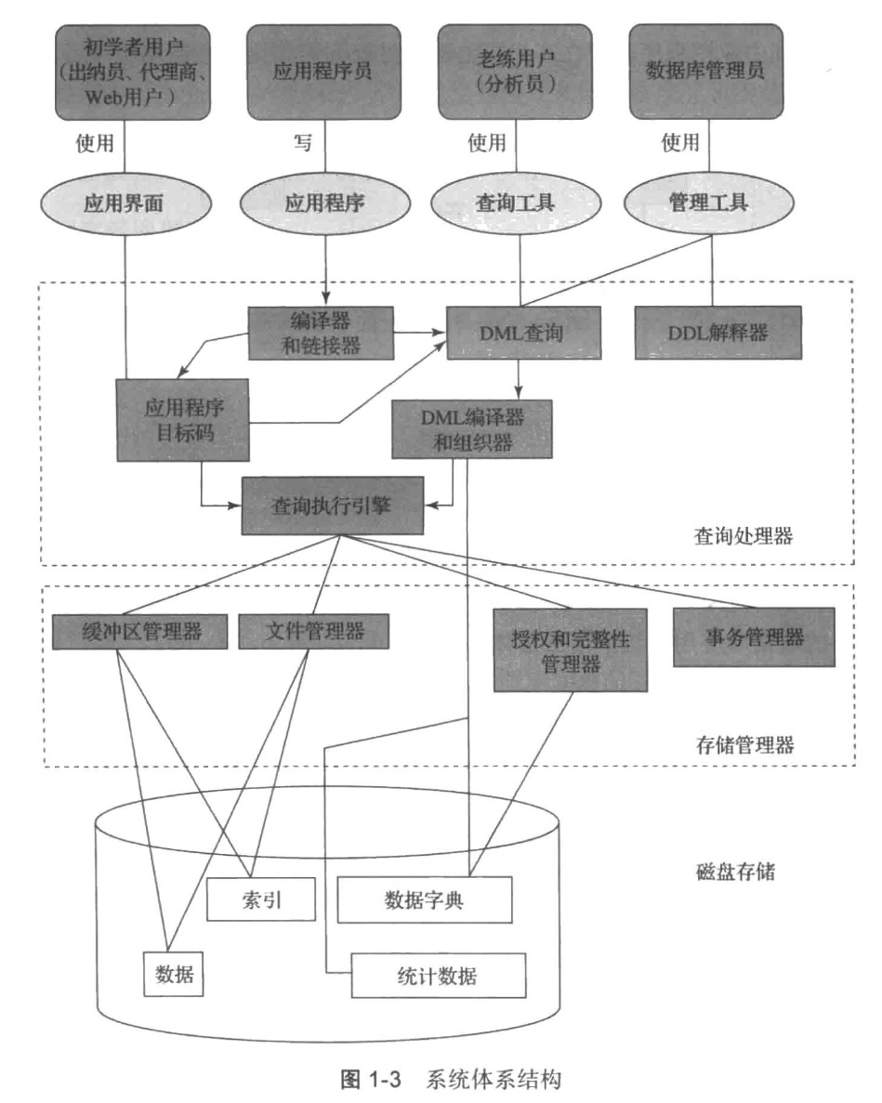

②向量数据库系统结构
——以Milvus为例

Slide 12
向量数据库系统结构
以 Milvus 向量数据库为例，剖析一次“混合检索”的全生命周期
用户与应用接口层
应用程序员（写应用程序）：使用 Python/Java/Go SDK，将图片调用 Embedding 模型转为向量后，封装成查询请求发给数据库。
老练用户/DBA（查询工具/管理工具）：使用诸如 Attu (Milvus的图形化管理界面) 执行运维操作，如创建 Collection、构建向量索引。
统一入口：所有请求最终会发送到向量数据库的接入层（Proxy 节点）。Proxy 扮演了图中的“应用界面”和接收前端指令的角色。
业务场景（一次查询）
用户在电商APP上传了一张鞋子的图片。 后台代码发起查询："在 '商品表' 中，查找与目标向量最相似的 10 个商品 (TopK=10)，并且要求分类为 '运动鞋' (category == 'Sneaker')"

Slide 13
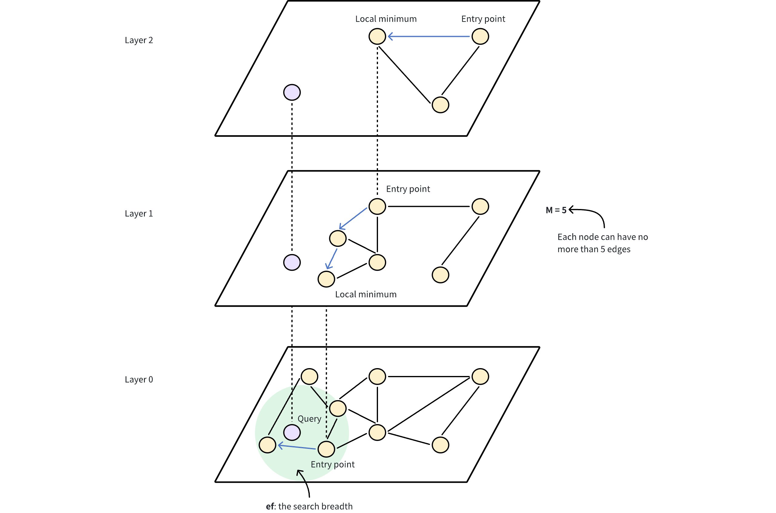
向量数据库系统结构
查询处理器
DDL 解释器
如果 DBA 发起了“创建商品”或“建立 HNSW 向量”的请求，Milvus 中的 RootCoord (根协调器) 将充当 DDL 解释器，解析这些元数据操作，并将定义记录下来。
DML 编译器和组织器
查询执行引擎
这是向量数据库与传统数据库差异最大的地方。在 Milvus 中，这个角色由底层的 查询节点 (Query Node) 扮演。执行引擎收到指令后，执行以下融合计算：
标量执行：引擎先查看 category=='Sneaker' 这个条件，利用传统的倒排索引或直接遍历，生成一张 Bitset (位图)。是运动鞋的标记为 1，否则为 0。
向量执行：引擎拿着目标向量，在 HNSW图索引中进行游走寻找。每次找到一个相似度高的节点时，引擎会立刻去查对刚才的 Bitset。如果位图显示为 0，则直接跳过该节点。
汇总输出：各个 Query Node 选出自己范围内的 Top-10 发回给 Proxy，Proxy 再次作为执行引擎的一部分，进行Reduce，选出最终的全局 Top-10 返回给客户端。
我们的查询请求 "查找最相似的10双鞋，且 category=='Sneaker'" 到达后：
语法解析与校验：Proxy 充当编译器，检查 category 字段是否存在，输入的向量维度是否匹配。
查询重写与组织：系统会查询元数据，发现“商品表”的数据被切分成了 5 个数据段。于是组织器决定采用 Scatter-Gather策略，将这一个查询指令拆分成 5 份，准备下发。

Slide 14
向量数据库系统结构
存储管理器
缓冲区管理器
事务管理器
授权和完整性管理器
文件管理器
向量数据库极度依赖的核心组件。
向量索引（如 HNSW 图）非常庞大，无法像传统数据库那样每次从磁盘零星读取。Milvus 的 Query Node 中有专门的缓存管理器，它利用内存映射或直接加载到 RAM 的方式，将几十个 G 的向量段和索引图牢牢驻留在内存中，供执行引擎以纳秒级速度访问。
传统数据库用锁和 Undo/Redo Log 保证 ACID。向量数据库通常采用日志序列 来充当事务管理器。在 Milvus 中，所有的插入/删除操作都会先进入消息队列。系统通过为每一条数据分配时间戳 (Timestamp)，实现了 MVCC (多版本并发控制)，保证了查询时的数据一致性和时间旅行 能力。
在 Proxy 接收请求的最开始，基于角色的访问控制 (RBAC) 模块会验证该用户是否有权限读取“商品表”，这就是授权管理器的作用。
负责将内存中不断积攒的新插入的向量数据，定期打包成文件（刷盘机制），并与底层的磁盘存储系统进行交互。

Slide 15
向量数据库系统结构
磁盘存储
集中式服务器示意图中画了一个大圆柱体代表磁盘。但在现代分布式向量数据库中，这个“圆柱体”被解耦成了云原生的组件：
数据与索引
数据字典与统计数据
物理载体：不再是单机的本地硬盘，而是对象存储，如 AWS S3 或 MinIO
物理载体：通常是一个高可用的键值存储系统，如 Etcd
内容：文件管理器打包好的原始向量、标量字段的 Parquet 文件存在这里。后台的索引构建节点 (Index Node) 根据原始向量计算生成的巨型 HNSW 索引图文件，也持久化存在这里。当系统重启或横向扩容时，缓冲区管理器会从 S3 把这些数据拉回内存。
内容：这里存放着整个数据库的 Schema、表结构定义。存放着统计信息（每个 Segment 有多少行数据、它的物理文件在 S3 的哪个路径下）。DML 组织器在做查询规划时，必须高度依赖这里的字典信息。

Slide 16
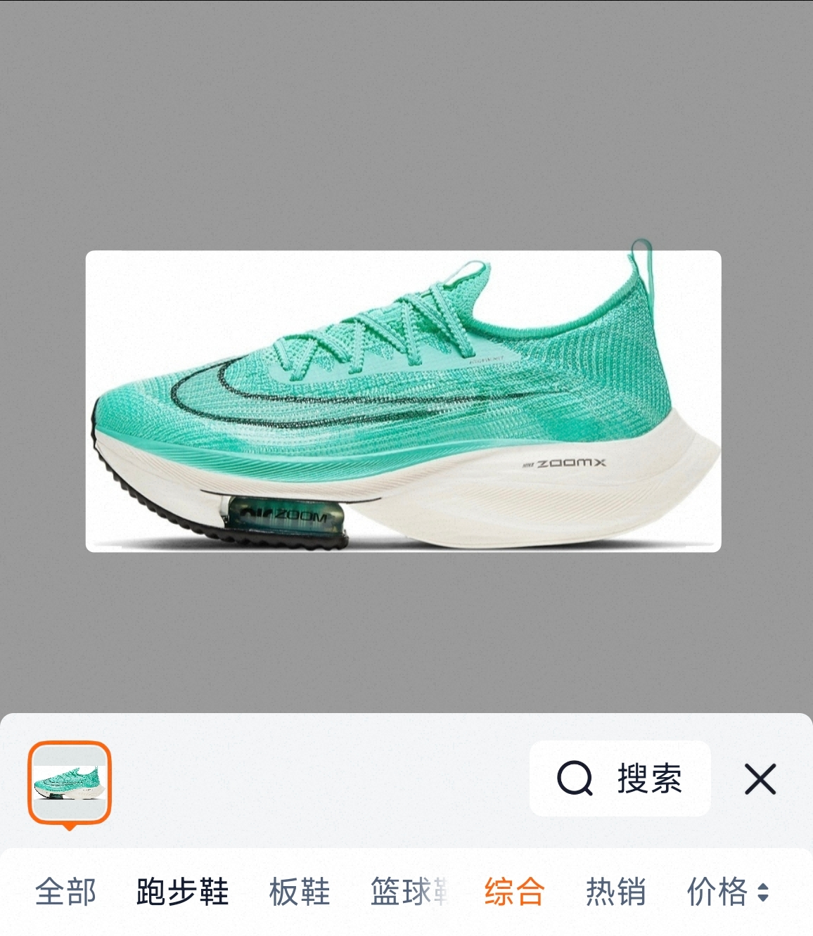
向量数据库系统结构
第 1 步：请求到达与身份验证
第 2 步：解析、编译与路由规划
应用界面（接入层/Proxy）：请求首先抵达数据库的接入节点。
授权和完整性管理器（存储管理器内部）：在开始干活前，系统必须先查验“指纹”。接入层会调用授权管理器，检查发起这个请求的应用程序员或用户，是否有读取“商品表”的权限。
DML 编译器（语法解析）：编译器检查这条查询语法是否正确。访问数据字典（磁盘存储）：编译器查询底层的数据字典，发现“商品表”目前有一亿条数据，被切分成了 5 个数据段，分别存放在 3 台不同的机器上。
DML 组织器：组织器把这 1 个查询指令复刻成 3 份，同时下发给那 3 台负责存放数据的机器。
第 3 步：数据装载与内存准备
第 4 步：混合检索执行
缓冲区管理器（Buffer Manager）：在开始计算前，如果发现这几个数据段的向量索引（比如 HNSW 图）不在内存中，缓冲区管理器会立刻行动。
从磁盘提取（磁盘存储 -> 内存）：它会穿透到最底层的对象存储（云盘）中，将巨大的向量索引文件和包含 category 属性的标量文件拉取到高速内存中，随时待命。
标量过滤引擎（关系型计算）：执行引擎先顺着文件管理器找到 category 字段，找出所有标记为“运动鞋”的行，生成一张位图。
向量检索引擎（ANN 计算）：执行引擎拿着目标的 768 维向量，在内存中的 HNSW 多层图结构里快速游走寻找最近邻。每次算法找到一个距离很近的点，都会去对照刚才的位图。
局部结果产出：经过计算，3 台机器的执行引擎各自选出了自己地盘里最相似的 Top-10 运动鞋。
【场景设定】用户在电商APP上传了一张鞋子的图片。APP前台将图片转为768维的向量 [0.12, 0.45...]。发给数据库的最终请求是：Search(vector=[0.12...], filter="category == '运动鞋'", top_k=10)。
最终 3 台机器把一共 30 个局部结果交回给接入层。Proxy 此时再次充当执行引擎的角色，对这 30 个结果根据余弦相似度进行一次全局的二次排序。返回结果：剔除掉相对较远的 20 个，将最终的Top-10 结果返回给应用程序，完成一次查询生命周期。

Slide 17

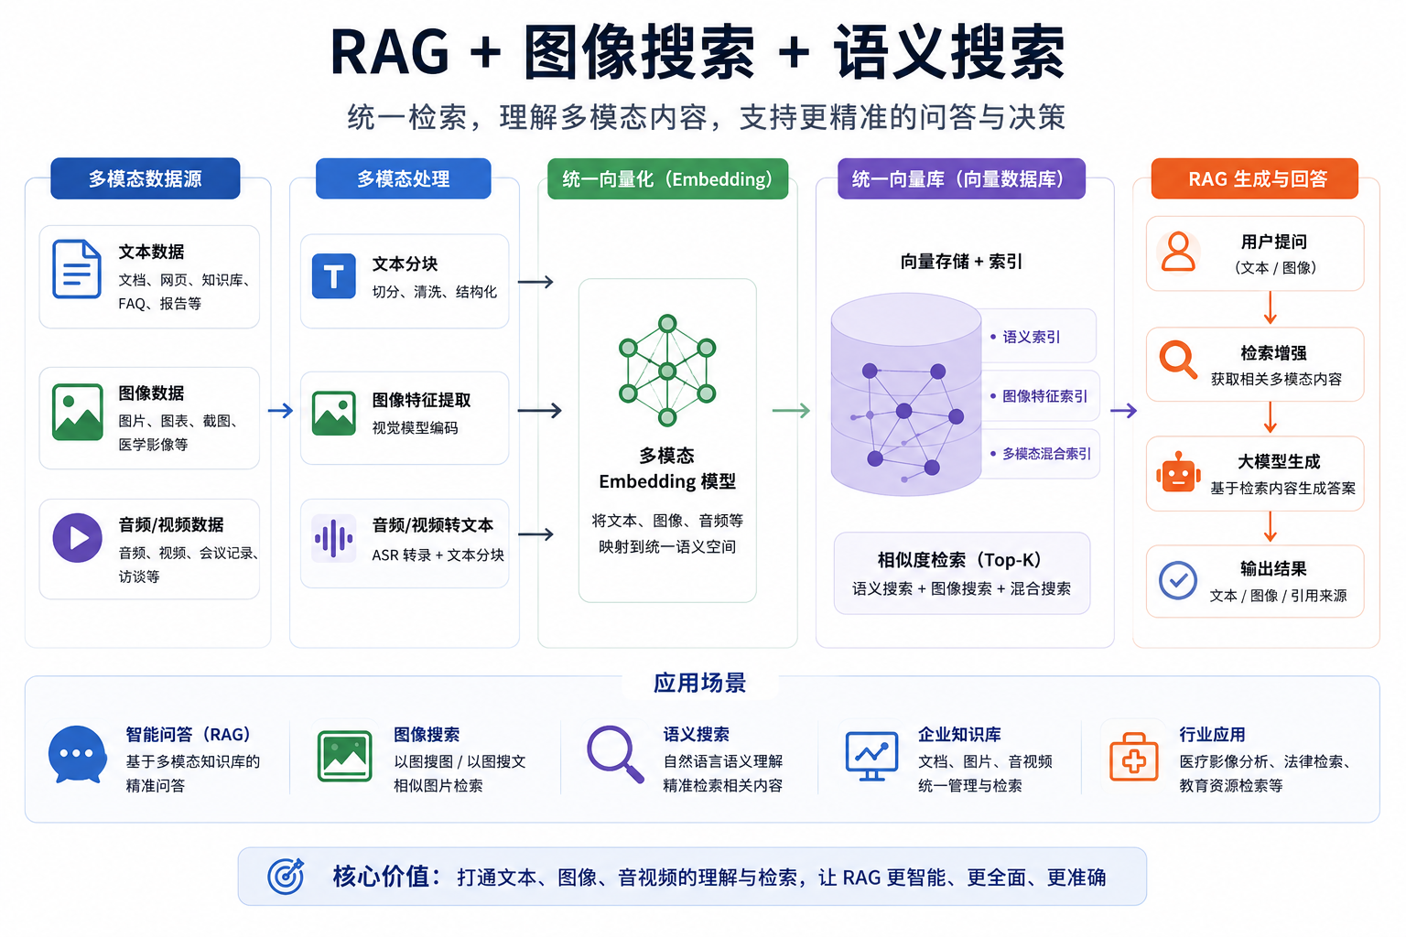
语义搜索
RAG
图像检索
⓷向量数据库的应用

Slide 18
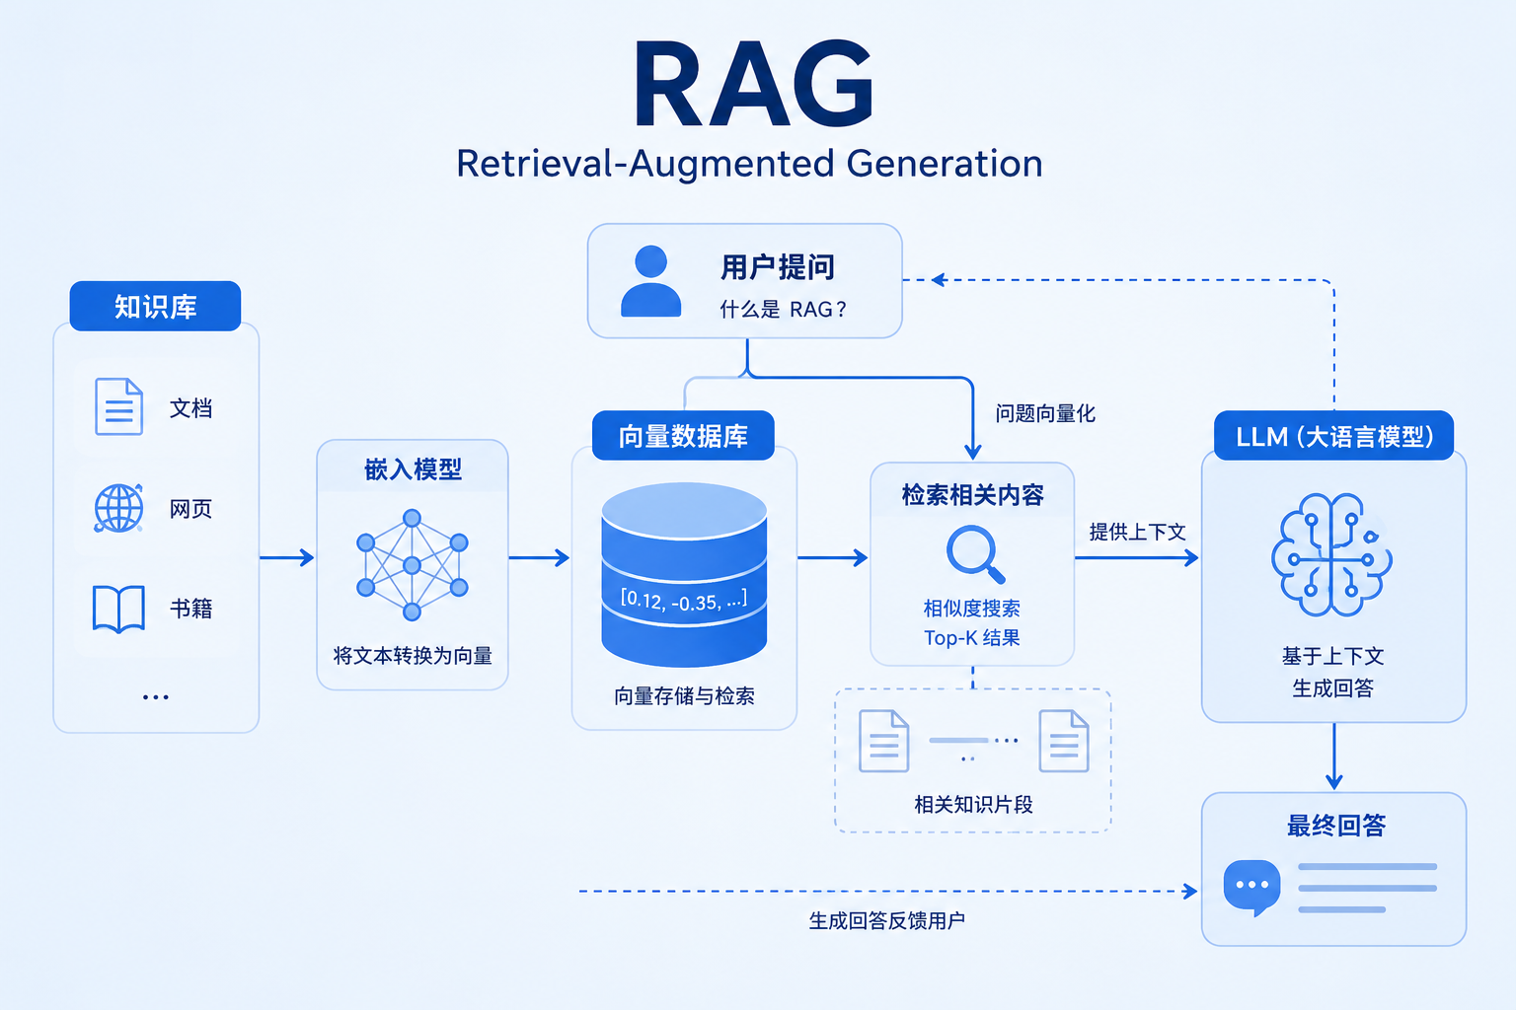
RAG
传统的LLM有什么局限？
能回答的问题受限于训练数据
1.只能回到训练数据中的内容
2.没法回答最新的知识，受限于训练知识的时间线
3.对不清楚的知识点容易产生幻觉
无法依据非公开的数据回答问题
1.部分的企业私密数据不公开，LLM无法回答相关的内容
2.LLM无法针对企业自身的私密数据来辅助工作

Slide 19
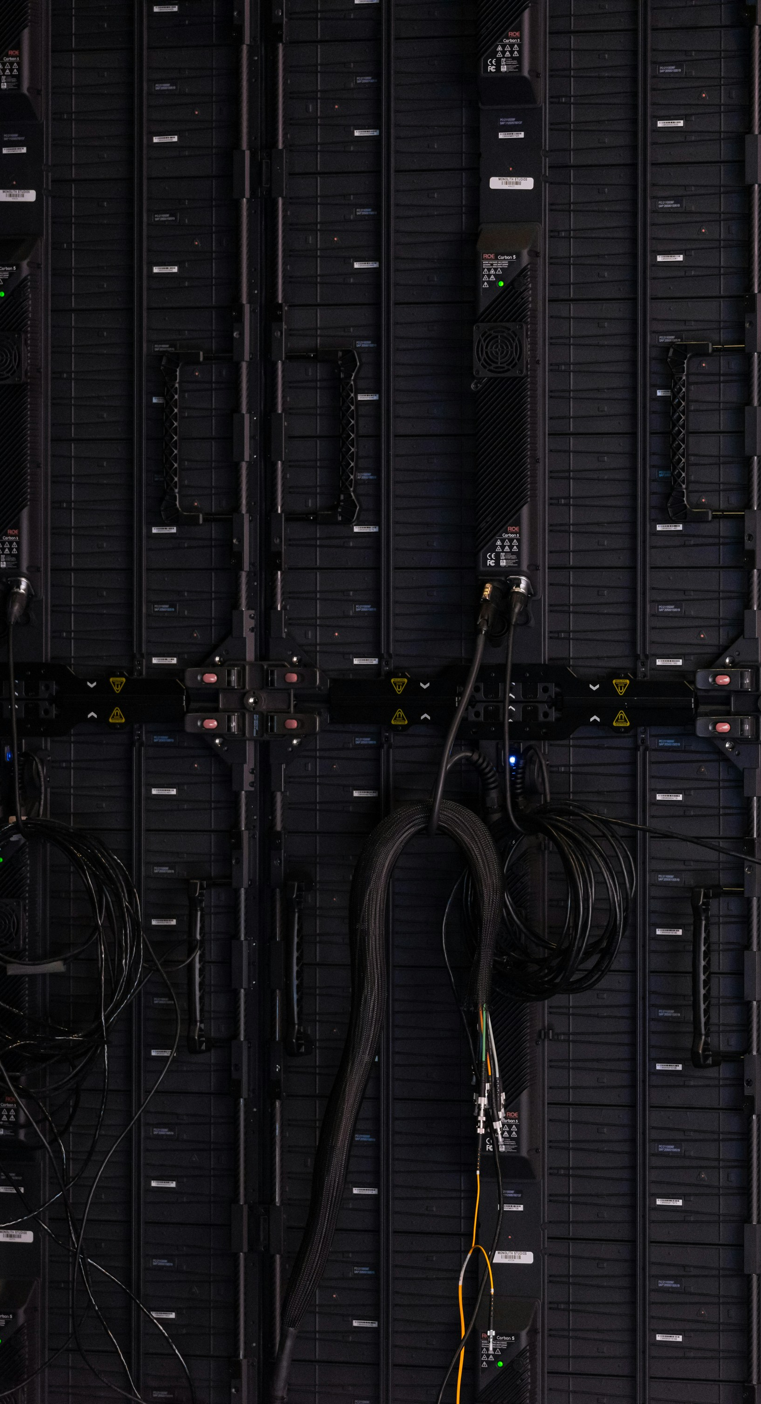
RAG
RAG -> Retrieval-Augmented Generation
检索增强生成
01
02
RAG的核心思想
向量数据库在RAG中的作用
把需要外接给模型的数据做成知识库
先从知识库中检索相关内容
再把检索结果交给大模型生成答案
也就是说，大模型不是完全依赖自己的参数知识回答，而是先查资料，再基于资料回答。
存储知识片段的向量
根据用户问题检索相关知识
把最相关的内容返回给大模型
也就是说 向量数据库承担了一个检索的职责，即：
大模型负责“写答案”
向量数据库负责“找资料”

Slide 20
RAG
RAG的工作流
Step1:知识入库
Step2:用户Query
Step3:相似度搜索
Step4:LLM作答
原始文档
↓
文本清洗
↓
文本切分 Chunk
↓
Embedding 模型向量化
↓
向量 + 原文 + 元数据 存入向量数据库
用户提出问题，系统会把这个问题也转换为向量，然后拿这个查询向量去向量数据库中搜索最相似的内容。
向量数据库会返回 Top-K 个最相关片段，例如：
片段 1：xxx
片段 2：xxx
片段 3：xxx
这几个片段作为LLM作答的上下文
最终大模型会基于检索到的内容生成回答，然后返回给用户。

Slide 21

图像检索和语义搜索
图像检索与语义搜索
图像搜索
使用场景：
以图搜图
1. 把用户上传的图片转换成向量
2. 在向量数据库中查找相似图片向量
3. 返回视觉上或语义上最相似的图片
文本搜图
1. 把文本转换成文本向量
2. 把图片提前转换成图像向量
3. 在同一个多模态向量空间中比较相似度
4. 返回最相关的图片
图片数据
↓
图像特征提取模型
↓
生成图像 Embedding
↓
存入向量数据库
语义搜索
语义搜索和传统关键词搜索最大的区别是：
关键词搜索看“字面是否匹配”
语义搜索看“意思是否相近”
如：
A：MySQL 可以通过索引提升查询性能。
B：PostgreSQL 支持事务和复杂 SQL。
C：猫喜欢吃鱼。
用户搜索：怎样让数据库查得更快？
关键词层面：
用户问题里有“查得更快”
文档 A 里是“提升查询性能” 字面并不完全一样。
但是语义上非常接近，因此向量数据库会优先返回 A。

Slide 22
常见的向量数据库
向量数据库 / 工具 | 类型 | 核心特点 | 适合场景 | 优点 | 局限
Milvus | 开源向量数据库 | 面向大规模向量检索，支持多种索引和分布式部署 | 企业级 RAG、图像检索、推荐系统、大规模语义搜索 | 扩展能力强，适合海量向量数据，生态成熟 | 部署和运维相对复杂
Pinecone | 云原生向量数据库 | 托管式服务，主打生产级 AI 应用和 Serverless | 商业化 RAG 应用、在线语义搜索、低运维项目 | 使用简单，无需自己维护集群，适合快速上线 | 云服务依赖较强，成本和数据合规需要考虑
Weaviate | 开源向量数据库 | 支持对象 + 向量存储，支持语义搜索、混合搜索 | 知识库问答、多模态搜索、企业文档搜索 | 支持向量搜索、关键词搜索和混合搜索，功能完整 | 系统功能较多，初学者理解成本略高
Qdrant | 开源向量数据库 | Rust 编写，强调性能、过滤能力和易部署 | RAG、推荐系统、需要 metadata 过滤的检索系统 | 部署相对轻量，过滤查询能力强，性能好 | 超大规模分布式生态相对 Milvus 略弱
Chroma | 开源向量数据库 / AI 数据基础设施 | 面向 LLM 应用开发，和 LangChain 等框架结合紧密 | 本地 RAG 原型、教学 Demo、小型知识库 | 上手简单，适合快速搭建 RAG Demo | 大规模生产能力相对有限
FAISS | 向量检索库 | Meta 开发的高性能相似度搜索库，不是完整数据库 | 本地向量检索、算法实验、嵌入式检索模块 | 检索性能强，索引类型丰富，适合研究和本地部署 | 不自带完整数据库能力，如权限、分布式、元数据管理较弱
pgvector | PostgreSQL 扩展 | 在 PostgreSQL 中增加向量存储和相似度搜索能力 | 已有 PostgreSQL 系统的小型/中型 RAG | 可以和业务数据放在同一个数据库里，开发成本低 | 面对超大规模向量检索时不如专用向量数据库
Elasticsearch Vector Search | 搜索引擎中的向量检索能力 | 在 Elasticsearch 中支持 dense vector 和语义搜索 | 传统搜索 + 语义搜索结合的场景 | 适合已有 ES 搜索系统升级为混合搜索 | 纯向量检索体验和生态不如专用向量数据库

Slide 23

④向量数据库短板及发展前景

Slide 24
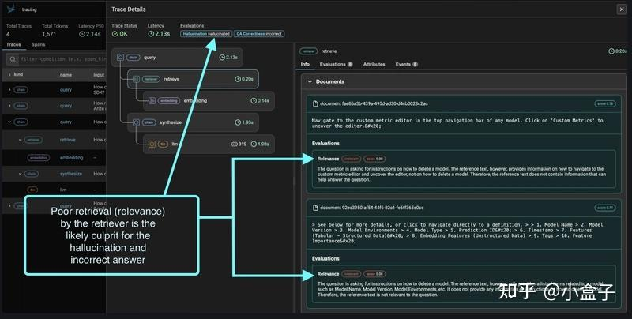
短板与发展前景
RAG 场景下的核心痛点：命中率低与“语义鸿沟”
虽然向量检索能理解“语义”，但“语义相近”不等于“事实相关”。在实际的RAG应用中，经常出现大模型“胡说八道”，根本原因在于向量数据库没有把最相关的上下文排在前面，导致检索命中率低。
应对策略
引入重排序机制 (Reranking)： 向量数据库先粗筛出 Top-50，然后再由更强大、计算更密集的 Cross-Encoder 模型（Reranker）进行二次精准打分，提取最终的 Top-5 喂给大模型。
元数据过滤先行： 在进行向量距离计算前，先通过时间、作者、分类等关系型标签（标量数据）缩小搜索范围，降低干扰。
混合检索 ： 承认单一向量检索的局限性，将传统的全文关键词检索（如 BM25 算法）与向量检索（Dense Retrieval）结合，实现优势互补。

Slide 25
短板与发展前景
向量数据库目前的底层短板
极高的内存消耗
实时增删改的困境
事务与企业级特性的缺失
主流的高性能向量索引（如 HNSW 分层图）必须将海量的全量向量和拓扑图结构常驻内存，导致硬件成本极其高昂。
传统数据库更新一条数据很简单。但向量数据库的图结构索引一旦建成，实时插入和删除节点会严重破坏图的连通性。目前多采用“追加写入 + 软删除标记”的妥协方案，定期进行高代价的后台重构。
大多数原生向量数据库在强一致性事务（ACID）、多租户严格隔离、细粒度权限控制等方面，依然落后于发展了几十年的关系型数据库。

Slide 26
短板与发展前景
向量数据库发展前景
降本增效：
极致的数据量化与压缩
硬件协同：
打破 CPU 计算瓶颈
形态之争：
专用数据库 vs 融合型数据库
通过标量量化（SQ）或乘积量化（PQ），将庞大的 32 位浮点数压缩为 8 位整数，甚至是二值化向量（Binary Vectors，只用 0 和 1 表示）。结合汉明距离计算，在牺牲极小精度（约1%-2%）的情况下，将内存占用降低数十倍。
随着数据量级爆发，单纯靠 CPU 算距离已经达到极限。未来的发展方向是软硬件结合，例如原生支持 GPU 加速检索（如 NVIDIA 的 CAGRA 图索引技术），或利用新型非易失性内存（NVMe/PMem）实现内存扩展。
专用派（如 Milvus, Pinecone）： 将继续向超大规模、云原生、极致 AI 检索性能演进，服务于百亿级数据的重度 AI 业务。
融合派（如 PostgreSQL + pgvector, Elasticsearch）： 关系型数据库正在快速吞噬轻量级向量需求。
对于非纯粹的 AI 企业，未来可能只需在现有的传统数据库中安装一个插件，即可满足日常的 RAG 和语义搜索需求，实现“一库多用”。

Slide 27
感谢指导
向量数据库前沿探索

